Slide 1


Formation au témoignage
Partie 1 :
Lever les blocages

Slide 2

Témoigner ou évangéliser ?
Témoigner | Evangéliser
Tous les chrétiens (Mt 28) | Les évangélistes (Eph 4)
Dans son cadre de vie | Partout
Partager notre vie de foi | Présenter l’évangile
Notes:
2

Slide 3

Ce qui nous pousse à témoigner
Notes:
Céc

Slide 4
Réflexion
Donner 3 raisons pour lesquelles vous aimeriez témoigner de votre foi

Slide 5

Pourquoi témoigner ?
Parce que nous aimons Dieu
Parce que nous aimons nos amis
Parce que nous sommes la seule Bible que certaines personnes ne liront jamais.
Parce que le message est vrai

Slide 6

Nous sommes appelés à témoigner
Dieu et l’évangile ont encore le pouvoir de changer des vies.
Nous sommes sel de la terre...mais Christ nous appelle à sortir de la salière (église éparpillée).

Slide 7

Témoigner, c’est quoi ?
C’est une façon de vivre : notre attitude et nos paroles montrent que Christ est Seigneur de nos vies, que notre foi se vit au quotidien
Présenter notre foi, la faire connaître sans l’imposer.
Centré sur Christ, son message, sa personne

Slide 8

Ce qui nous bloque dans notre témoignage

Slide 9
Qu’est-ce qui nous bloque ?
Imaginez que vous décriviez le culte de ce matin à un non-chrétien…
Donnez 3 adjectifs pour décrire :
    Ce que vous ressentez
    Ce que ressent votre interlocuteur d’après vous
Notes:
9

Slide 10
Dépasser nos crispations
Nous manquons de naturel quand nous parlons de Dieu…ce qui met notre interlocuteur mal à l’aise
Le témoignage, ce n’est pas seulement donner de l’information, c’est partager sa vie transformée par le Seigneur au travers d’une amitié qui conduit à parler de la Bonne Nouvelle (Rebecca Pippert)

Slide 11
SKETCH

Slide 12
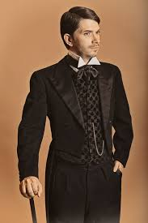
Peur de passer pour...
Au choix : naïf, arriéré, intolérant…
Nous annonçons Jésus Christ et non nos propres idées.
Reconnaître que le message de l’Évangile peut être dérangeant (1 Cor 1,18)
Notes:
12

Slide 13
SKETCH

Slide 14

Peur de ne pas savoir répondre
aux questions
Appeler à témoigner de ce que nous avons cru, pas de ce que nous ne connaissons pas.
Nous connaissons déjà beaucoup de choses
S’adresser au cœur autant qu’à la tête
Notes:
14

Slide 15
Peur de ne pas savoir répondre
aux questions
Répondre à la personne plus qu’à la question
Reconnaître que nous ne savons pas tout.
Les non-croyants posent souvent les mêmes questions
Notes:
15

Slide 16
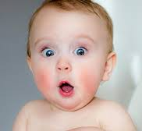
Peur de heurter les gens,
les éloigner de Christ
Ce n’est pas nous qui conduisons quelqu’un à Christ, c’est Dieu lui-même. On est juste un élément sur leur parcours de vie.
Notre rôle est de présenter Christ, pas de protéger l’Évangile
Notre attitude est aussi importante que notre message

Slide 17
SKETCH

Slide 18


Peur de ne pas savoir communiquer
Ne pas utiliser le patois de Canaan
Beaucoup d’écoute, pas de vérité à asséner à tout prix
Qu’est-ce qui nous a touché dans notre conversion ?
Notes:
18

Slide 19

Peur de ne pas savoir communiquer
C’est une communication à 3 : la personne, Dieu (qui communiquent ensemble depuis longtemps) et moi qui entre dans cette conversation
Prier, et se rappeler que Dieu rattrapera nos maladresses
Notes:
19

Slide 20

Peur que nos vies ne soient pas assez parfaites
Admettre que l’on est pas parfait, ne pas hésiter à parler de ses échecs, reconnaître ses faiblesses, et comment nous vivons ça en Christ, sans encourager le péché
Nous ne sommes pas parfaits mais nous connaissons celui qui est parfait
Notes:
20

Slide 21

Osons témoigner
naturellement

Slide 22
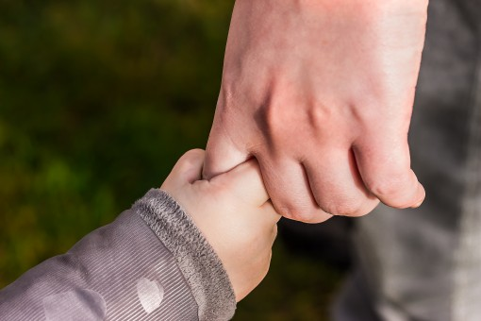
Avoir confiance en Dieu
La plupart des chrétiens ne se sentent pas capable de témoigner car ils ne se sentent pas à la hauteur, Nous sommes faibles mais Il est fort …
Savoir que Dieu est avec nous, Ce n’est pas de confiance en nous dont nous avons besoin, mais de confiance en Dieu.
Notes:
22

Slide 23

Manifester l’amour de Jésus-Christ
Manifester l’amour de JC par nos paroles et nos actes, en tout temps et de toutes manières ! Développer des relations authentiques avec les gens
Et pour commencer, pourquoi pas laisser les autres entendre quelques appâts ou accroches …
Notes:
23

Slide 24
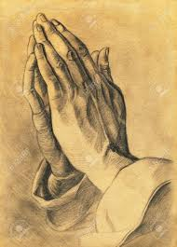
Prier
Prier pour avoir l’aide de Dieu dans notre témoignage et prier pour les personnes auprès desquelles nous témoignons.
Notes:
Jean-Pierre
24

Slide 25
A votre tour !
Choisissez un partenaire : un frère ou une sœur avec qui vous vous entendez bien
Priez ensemble pour que Dieu vous rende attentif aux personnes qu’Il met sur votre route
Quand vous discutez avec une de ces personnes, glissez dans la conversation que vous êtes chrétien
Observez la suite : Comment a réagi votre interlocuteur ? Avez-vous pu aller plus loin dans la conversation ? Quels obstacles avez-vous rencontrés ?
Parlez-en avec votre partenaire, priez, encouragez vous
Notes:
25

